Slide 1
软件工程课程实践成果汇报
阅读、分析和维护开源软件
团队成员：林卓杭、马宇昂、陈星宇
汇报日期：2024.1.19

Slide 2
实践整体情况（1/2）
总共精读了约2500行代码，精读类：
林卓杭：
data包：Contact
model包：WorkingNote
tool包：BackUtils、DataUtils
widget包：NoteWidgetProvider
陈星宇：
Gtask包：data包：MetaData、Node、SqlData、SqlNote、Task、TaskList
exception包：ActionFailureException、NetworkFailureException
remote包：GTaskASyncTask、GTaskClient、GTaskManager、GTaskSyncService
马宇昂：
Ui包：AlarmAlertActivity、AlarmInitReceiver、AlarmReceiverDateTimePicker、DateTimePickerDialog、DropdownMenu、FoldersListAdapter、NoteEditActivity、NoteEditText、NoteItemData、NotesListActivity、NotesListAdapter、NotesListItem、NotesPreferenceActivity

Slide 3
实践整体情况（1/2）
标注了六个包中的所有类，根据statistic插件提供数据总共标注了2824行代码（718+1612+494）
新增4功能：添加文字支持、更换背景图片、删除保留、字体更换，新增了408行代码
新增了方法openTemparayFolder()、showSingleAlertDialog()
修改了方法onOptionsItemSelected()、batchDelete()
修改了note_list.xml和note_edit.xml文件

Slide 4
实践整体情况（2/2）
开源软件泛读、标注和维护报告文档：18页、14张图
开源软件的质量分析报告文档：20页、41张图
小组中每个同学的贡献度分别是多少
林卓杭1.1，陈星宇0.95，马宇昂0.95

Slide 5
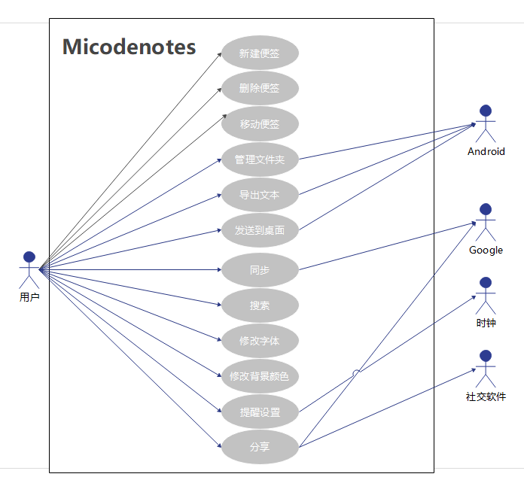
小米便签软件的用例图
Notes:
11个主要功能

Slide 6
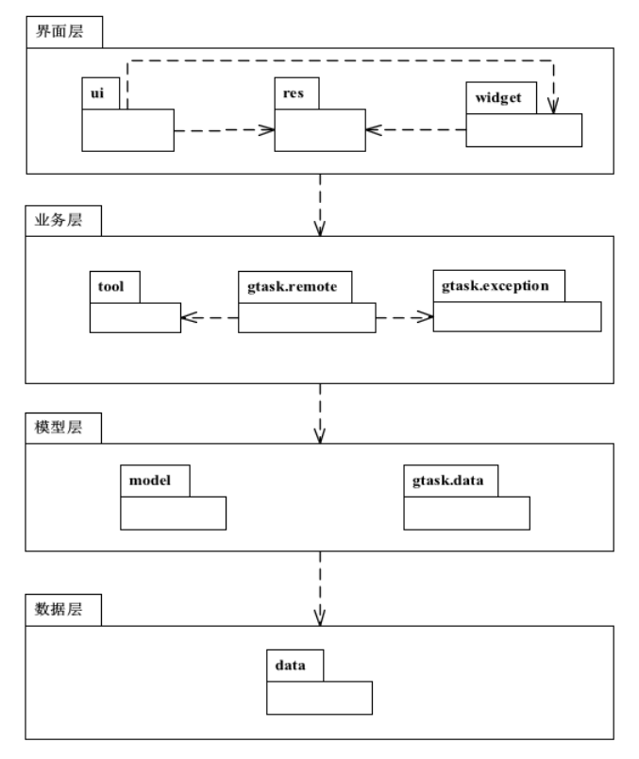
小米便签软件的架构图

Slide 7
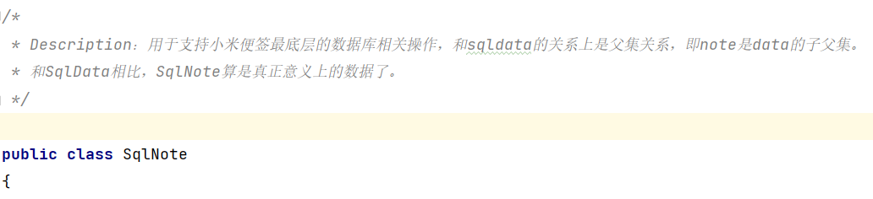
小米便签代码标注示例（类标注）
gtask包“SqlNote”类的注释

Slide 8
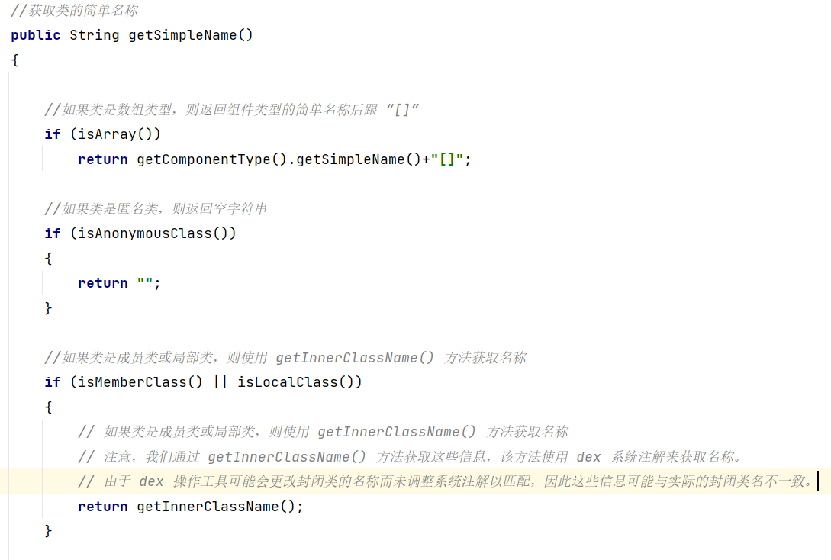
小米便签代码标注示例（方法标注）
“SqlNote”类中“getSimpleName()”方法的的注释

Slide 9
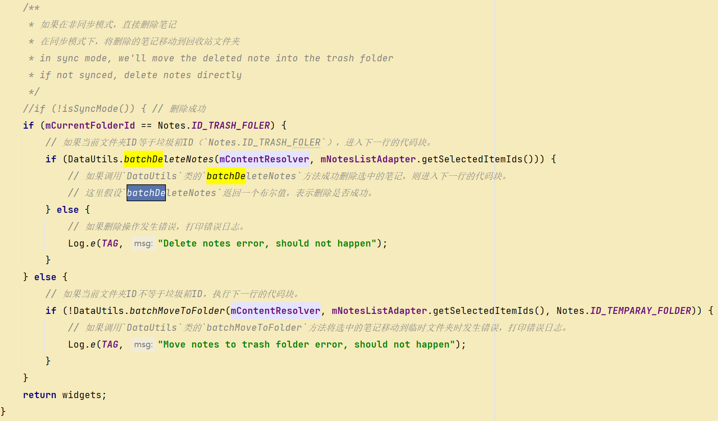
小米便签代码标注示例（语句块标注）
“NoteListActivity”类中批量删除方法“batchDelete()”中的重要语句块的注释

Slide 10
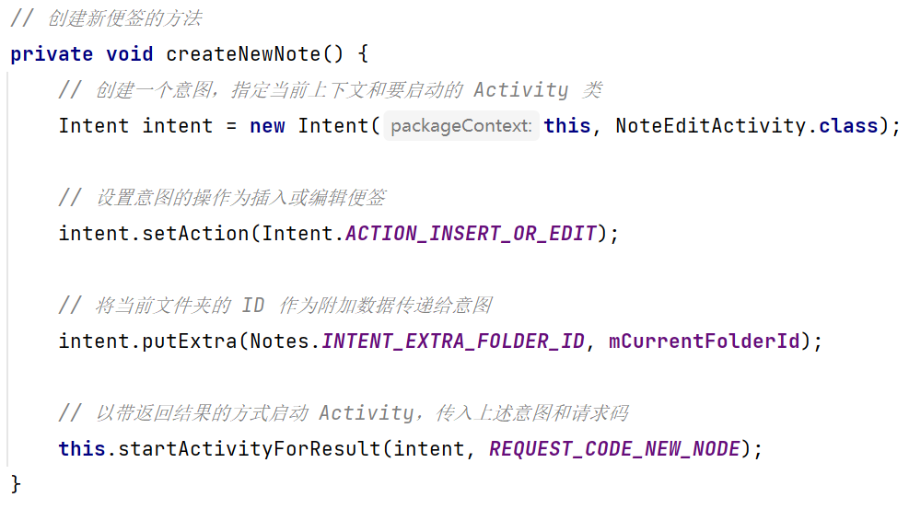
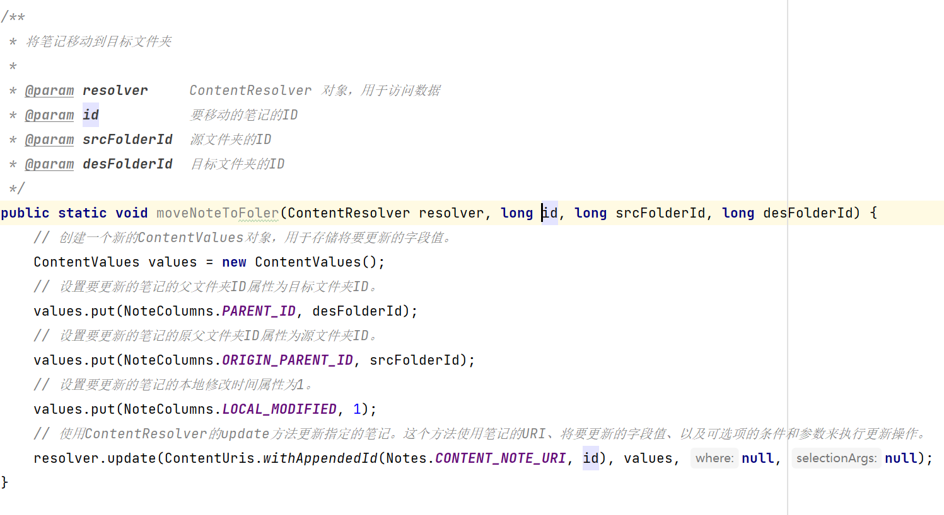
小米便签代码标注示例（语句标注）
“NoteListActivity”类中批量删除方法“createNewNote()”中的语句标注
“DataUtils”类中移动笔记至文件夹方法“moveNoteToFoler()”中的语句标注

Slide 11
小米便签软件的质量分析
人工分析代码
1.文件名命名规范思路清楚，项目结构清晰：
在六个包中对软件不同的内容进行了规范命名，可以明了的知道每个包主要对应的实现模块，如ui包是人机交互内容的java代码，widget是小部件的java内容。Res包中采用和java包不同的命名方式来进行区分，note_list.xml（便签菜单）、sub_folder.xml（子文件）、string.xml（字符内容）等也清楚明了。
2.能比较好的进行函数接口调用
能够隐藏功能实现细节，降低模块之间的耦合度，提高了代码的可读性、灵活性和可维护性，便于模块的独立开发、测试和维护。这对我们在维护功能的实践中提供了非常利好的平台和施展的机会。
3.存在部分代码逻辑过于冗长
如widget.NoteWidgetProvider.java类中就有出现长达近50行的for循环来遍历所有小部件，认为效率较低，代码可维护性差。

Slide 12
小米便签软件的质量分析
工具分析代码
本实验采用sonarqube工具对小米便签的代码进行质量分析,导入小米便签进行分析可以清楚的查看相关代码的质量分析报告和代码缺陷等级：
  Blocker：极有可能影响应用程序表现的错误；
  Critical：可能影响应用程序表现的错误和表示安全缺陷的问题；
  Major：严重影响开发者效率的质量缺陷；
  Minor：轻微影响开发者效率的质量缺陷；
  Info：不是错误或者质量缺陷。
根据缺陷的不同等级，可以针对性地解决代码存在的问题，减少软件漏洞，提高代码质量

Slide 13
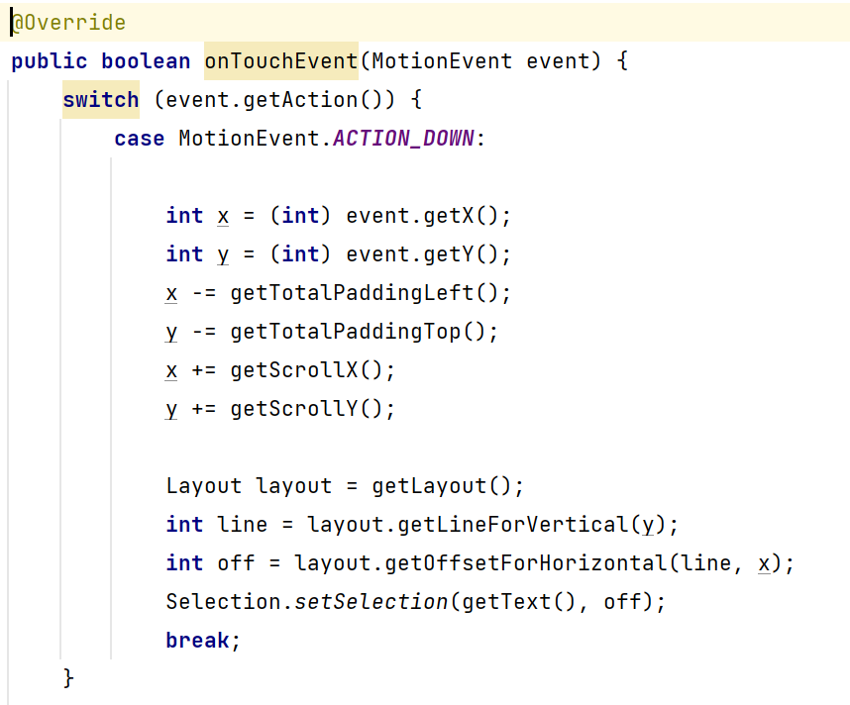
小米便签软件的质量分析
工具分析示例1
Blocker部分
ui 包 NoteEditText.java 类
问题1：Switch cases should end with an unconditional "break“
建议我们应该添加一个无条件的中止来增强代码的健壮性，可以在末尾增加default或者其他条件跳转结束。

Slide 14
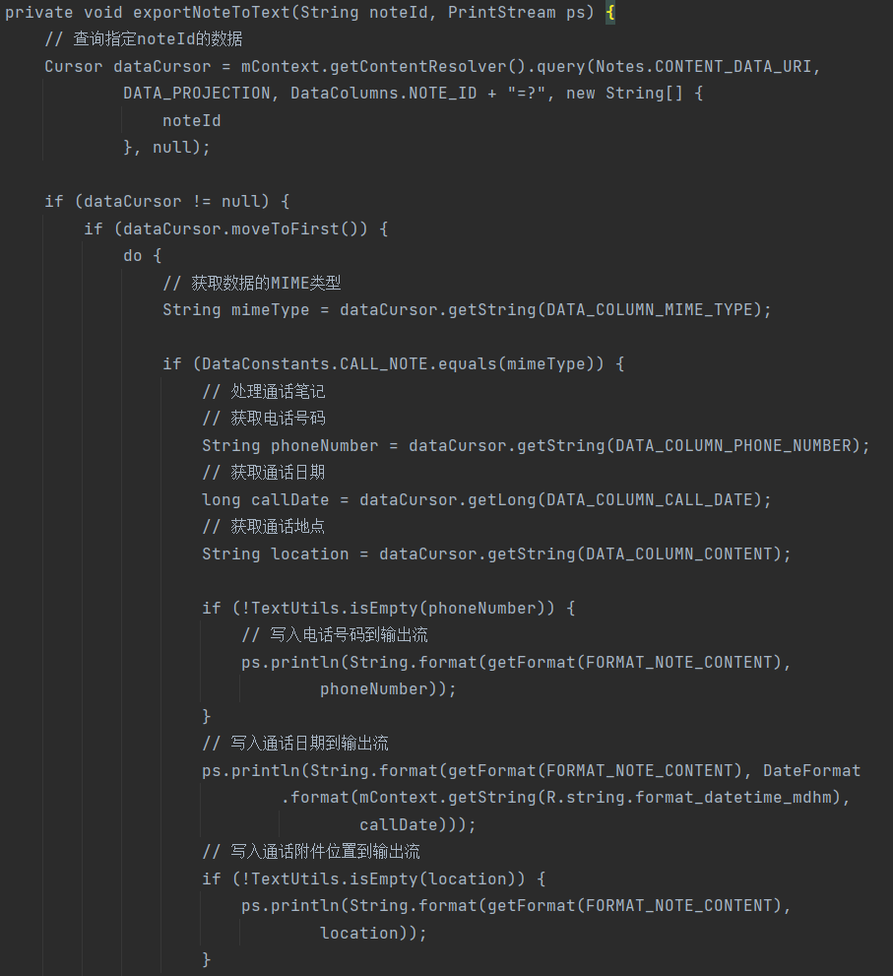
小米便签软件的质量分析
工具分析示例2
Critical部分
tool 包 BackupUtils.java 类
问题2：方法复杂度太高
该语句块嵌套了太多的选择分支，超过了建议的认知复杂度15，应该要有把重复代码和关键逻辑抽出来成方法的意识。

Slide 15
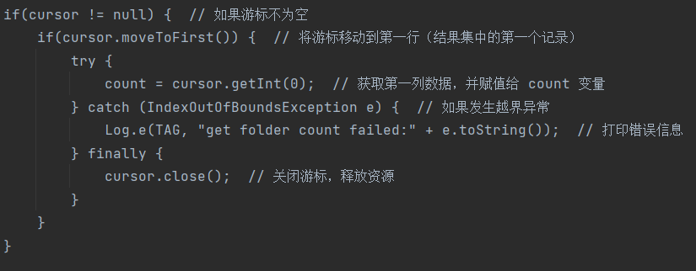
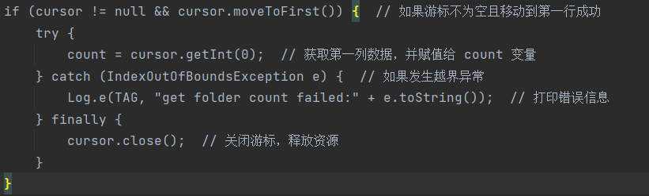
小米便签软件的质量分析
修改前：
工具分析代码示例3
Major部分
Tool包 DataUtils.java类：
也是类似的多重嵌套代码冗余情况，我们对游标是否为空和移动到第一行成功的判断进行了合并，使用了逻辑与（&&）操作符，使得逻辑更加简洁。
修改后：

Slide 16
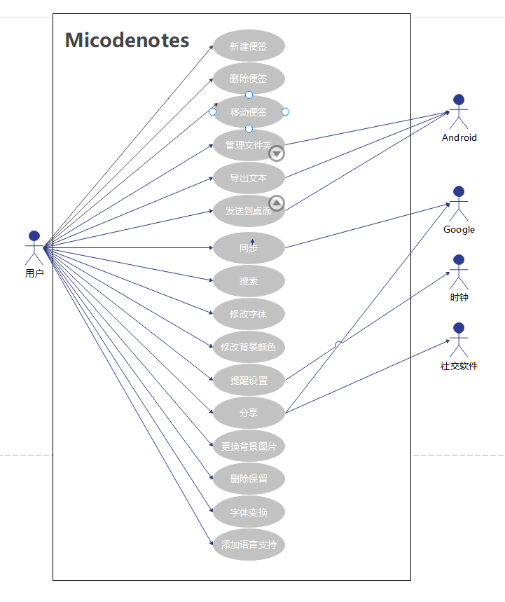
小米便签软件新增功能后的用例图

Slide 17
小米便签软件新增功能后的架构图

Slide 18
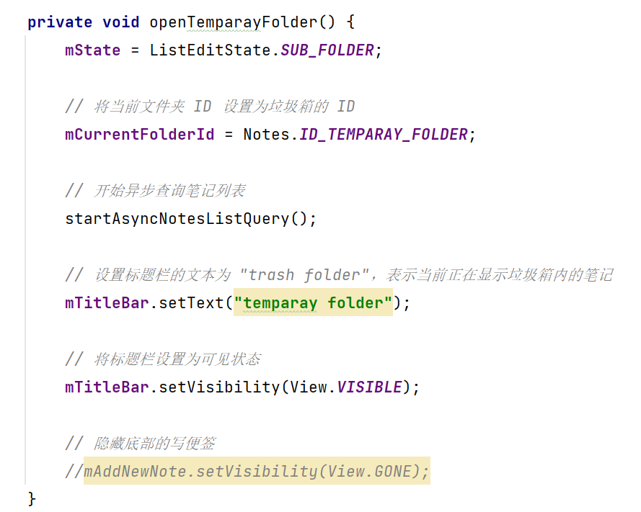
小米便签软件新增代码示例（方法）
删除保留方法openTemparayFolder（）：

Slide 19
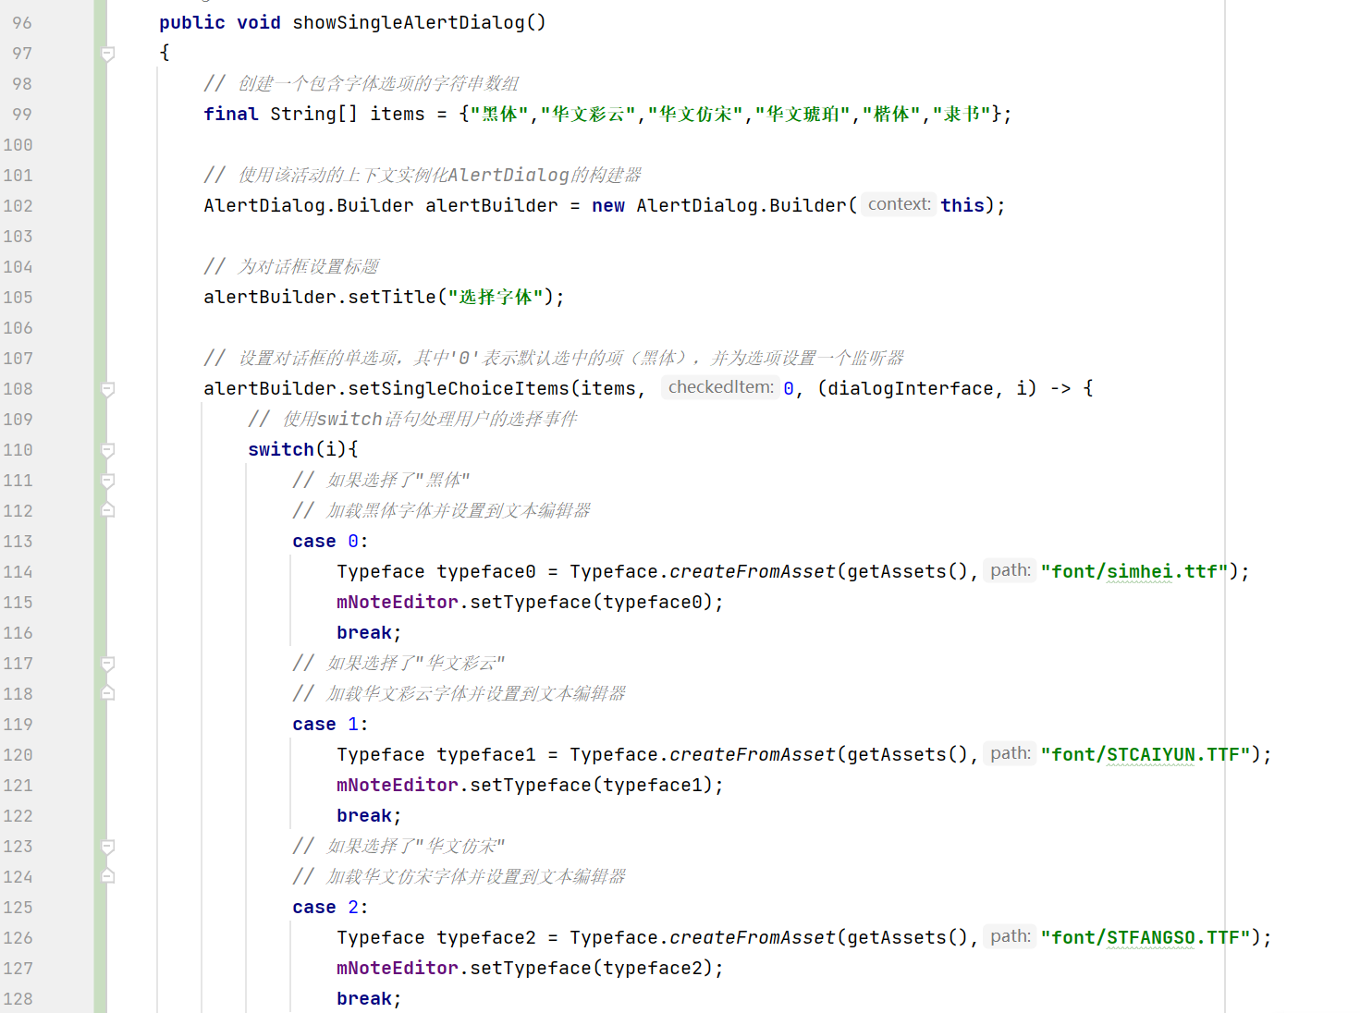
小米便签软件新增代码示例（方法）
方法showSingleAlertDialog（）：

Slide 20
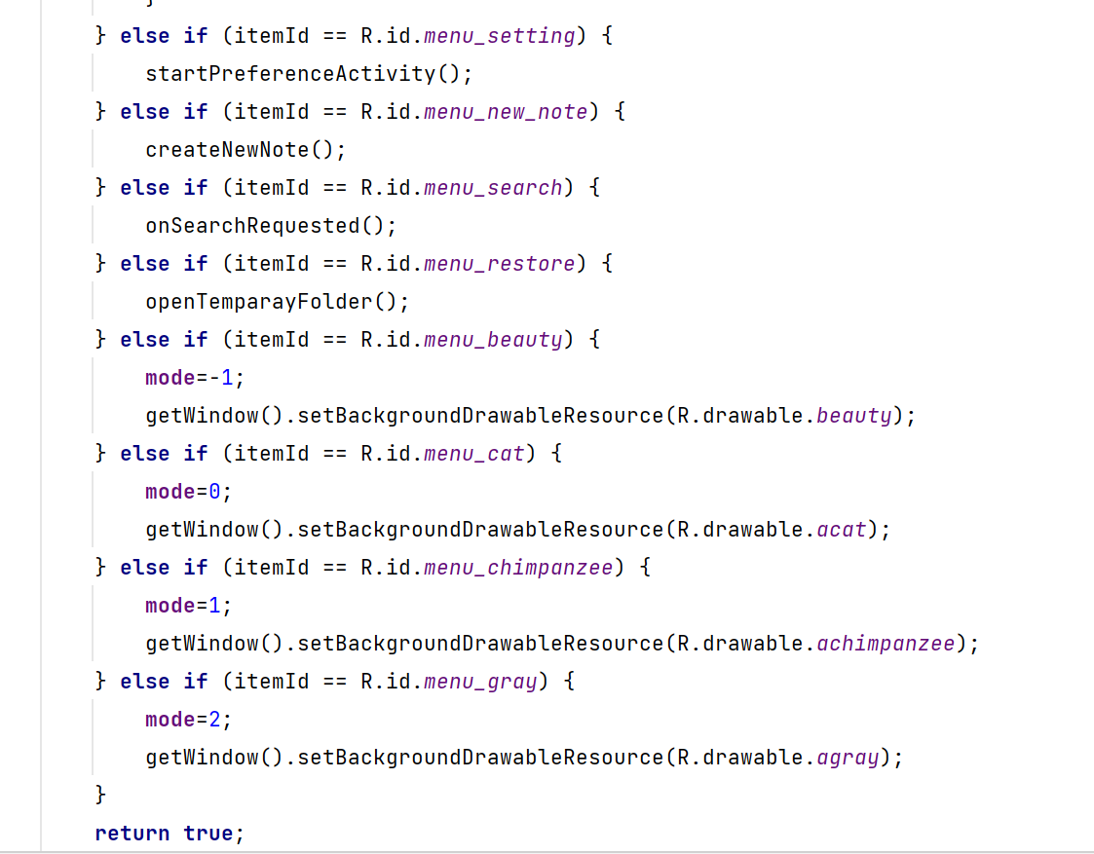
小米便签软件新增代码示例（方法）
方法onOptionsItemSelected（）：

Slide 21
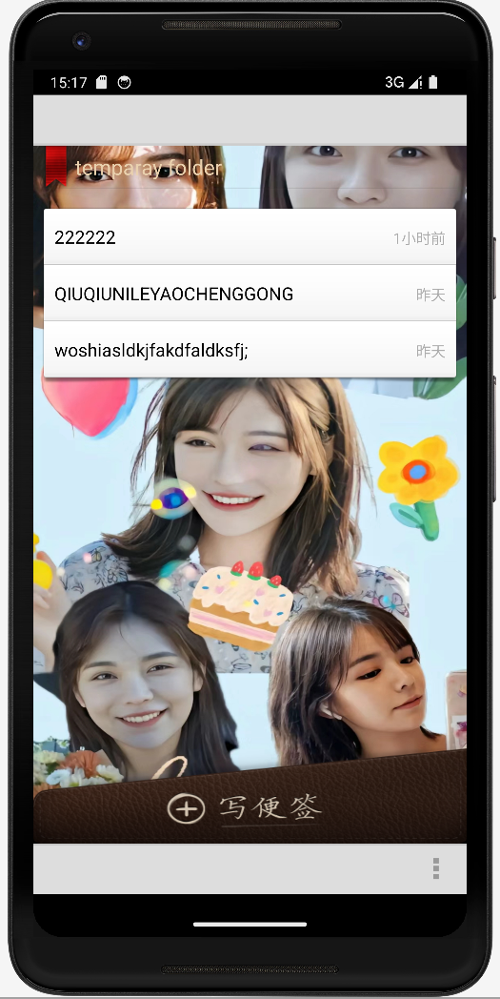
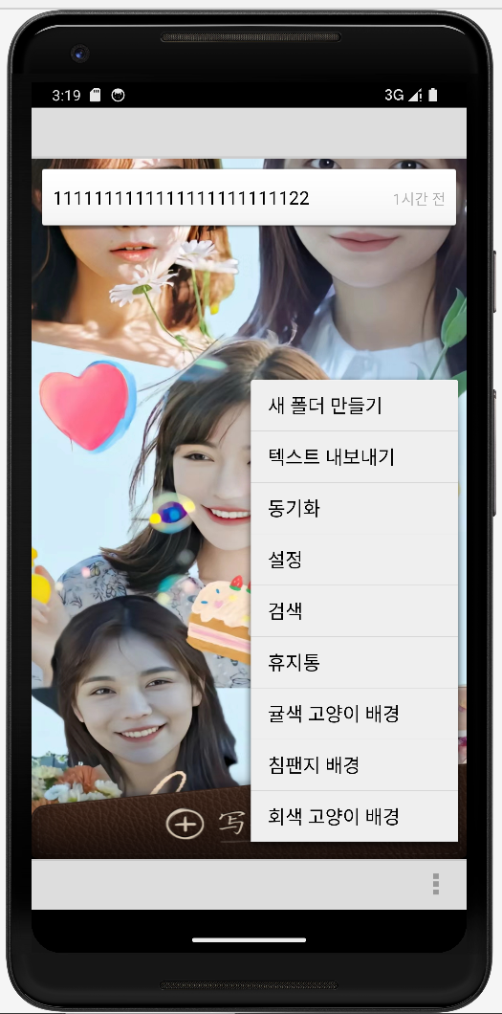
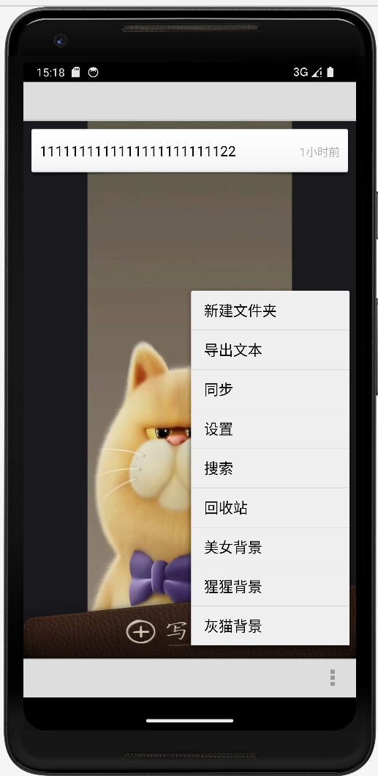
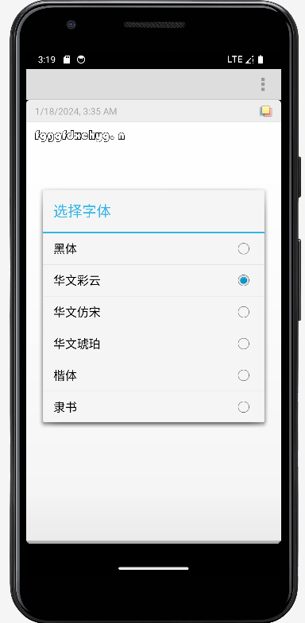
运行和演示小米便签的功能
删除保留功能
添加文字支持
更换背景功能
切换字体功能

